Slide 1

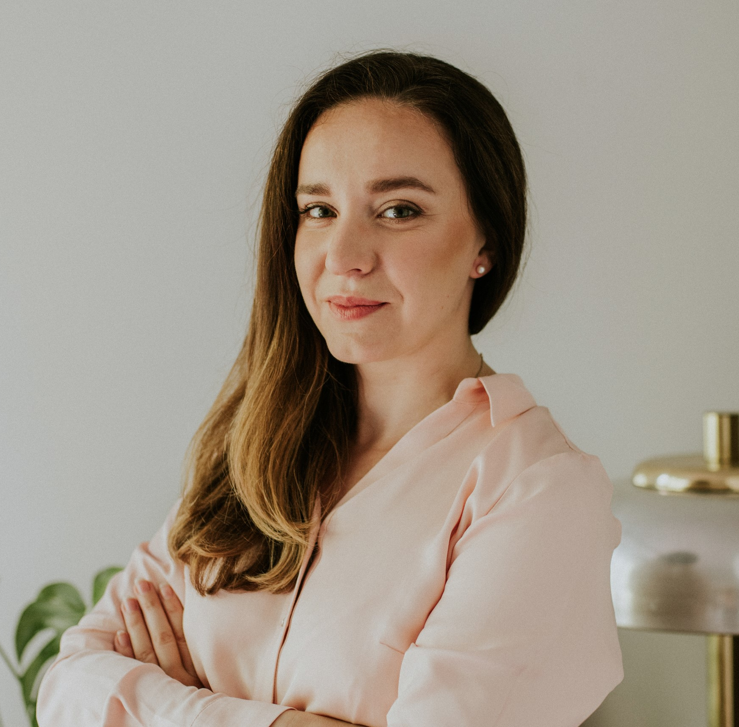
Zaproszenie Na webinar 7 marca godz.13:00
TEMAT: Co w brzuchu burczy?
Prowadząca: Marta Kielak
Czas trwania: 60 minut
Miejsce spotkania: Teams
Szacuje się, że 10-15% społeczeństwa ma problem z Zespołem
jelita nadwrażliwego. Z dolegliwościami trawiennymi boryka się większość kobiet.
Na najbliższym webinarze dowiesz się:
- które objawy są niepokojące,
-jakie produkty obciążają układ pokarmowy,
-jak radzić sobie z krępującymi dolegliwościami w pracy.
Zapraszamy na webinar z dużą porcją praktycznych wskazówek 😊
Marta Kielak
Dietetyczka kliniczna
i psychodietetyczka
Ekspertka For Good. Movement

Slide 2
Marta Kielak
Absolwentka Warszawskiego Uniwersytetu Medycznego i Wyższej Szkoły Psychologii Społecznej w Warszawie. Przez wiele lat edukowała pacjentów w Szpitalu Pediatrycznym i prywatnym gabinecie. Przez ponad 6 lat pracowała z Ewą Chodakowską pomagając zmieniać nawyki żywieniowe Polek i Polaków.
Współautorka książek „Zdrowe koktajle”, " Fit and sweet"
i „Kobiety bez diety”. Autorka eBooków, licznych artykułów, publikacji prasowych i jadłospisów w prasie. Ekspert w programach telewizyjnych.
Współzałożycielka fundacji Kobiety bez diety.
Szczególnie interesuje się zagadnieniami związanymi z żywieniem
w sporcie, schorzeniami układu pokarmowego i psychodietetyką. Współpracownik Narodowego Centrum Edukacji Żywieniowej NCEZ.
Marta Kielak
Dietetyczka kliniczna
i psychodietetyczka
Expertka For Good. Movement
Kieruje się zasadą małych kroków – poznaj swój organizm, zmieniaj̨ nawyki, wracaj̨ do zdrowia i aktywności fizycznej.

